Slide 1

Juni 2023
Talent Review

Slide 2
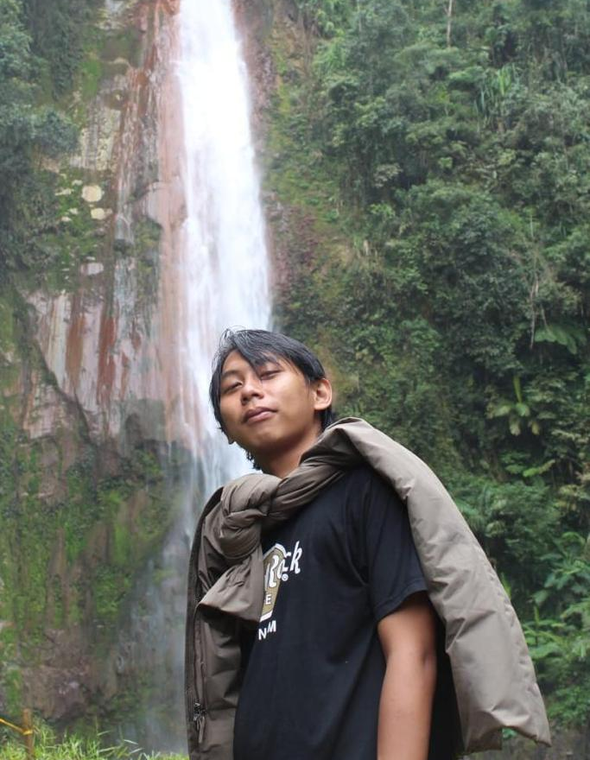

Iswara Dendy Arta
Last Education : D3 – computer science
Telkom University
Current Job : Technical Consultant
at IDStar
Address : Kebayoran Lama, Jakarta
Selatan

Slide 3
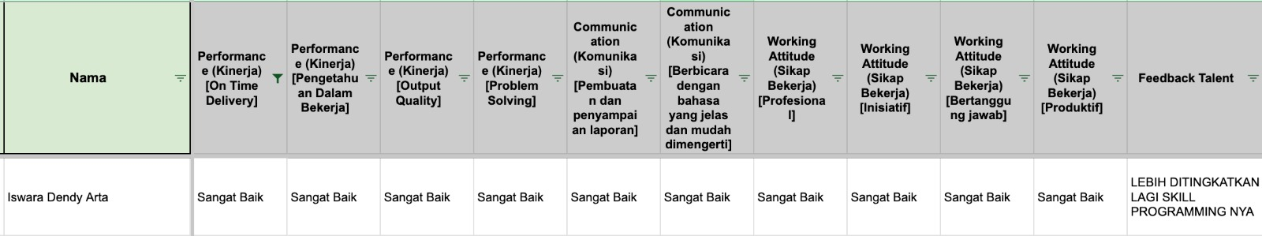
Hasil Penilaian

Slide 4
Target & Activity
Target
Memperbanyak pengetahuan tentang pemrograman
Memperluas relasi
Memperbanyak pengalaman membuat aplikasi dan pengalaman project
Activity
Create service and API in edabu APP
Create UI in kepesertaan project
Fix bug edabu APP
Learning how frontend works

Slide 5
Activity

Slide 6
Challenge
Membuat aplikasi tanpa dokument
Improvisasi logic untuk service
Menyesuaikan design pattern yang dimiliki BPJS

Slide 7
Improvement
Memahami lebih dalam pengaplikasian API
Cepat belajar selagi mengerjakan project
Lebih disiplin dan bertanggung jawab dalam mengerjakan sesuatu

Slide 8
Suggestion
Tambahkan fasilitas talent

Slide 9
Thanks
Do you have any questions?

